Slide 1
Федеральное государственное бюджетное образовательное учреждение высшего образования "Смоленский государственный медицинский университет" Министерства здравоохранения Российской Федерации
Конституция в антропологии и медицине
Работу выполняли:
студентки 1 курса
педиатрического факультета 108 группы
Бобрик М.Н.
Кузьменок А.А.
Лескова П.С.
Руководитель: Меренков Валерий Геннадьевич
Смоленск
2018

Slide 2
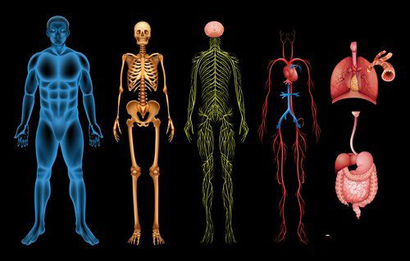
Конституция человека — это совокупность функциональных и морфологических особенностей организма, определяющих своеобразие организма.
В дословном переводе с латинского constitutio означает состояние, сложение или свойств.

Slide 3
Под обшей конституцией понимается неразрывно связанная характеристика организма человека, его «суммарное» свойство определенным образом реагировать на воздействия окружающего мира. Под частной конституцией понимаются отдельные морфологические и функциональные комплексы организма.

Slide 4
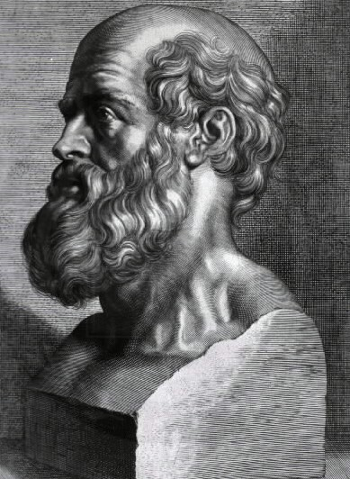
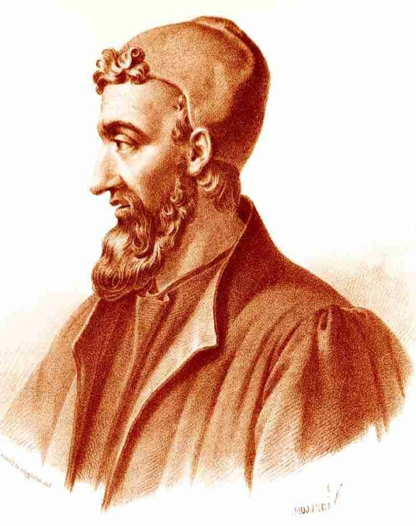
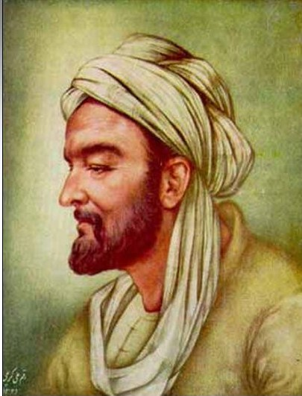
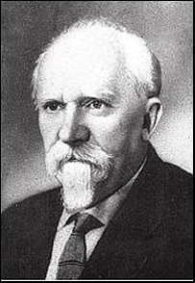
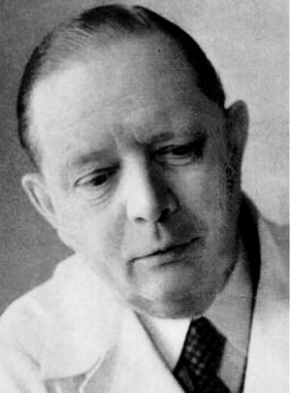
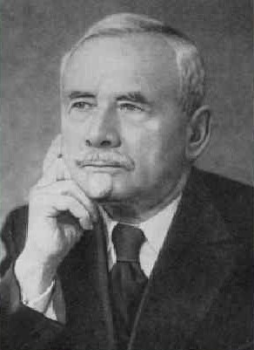

Slide 5
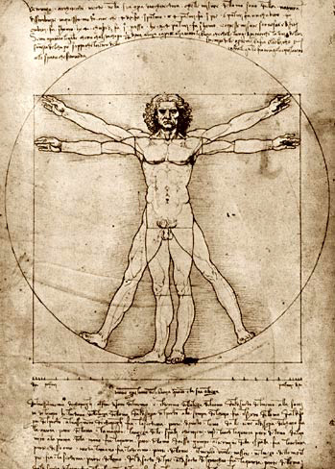
Схемы конституции
Сложность в классификации типов конституции во многом зависит от различия задач, которые ставят перед физической антропологией различные науки.

Slide 6
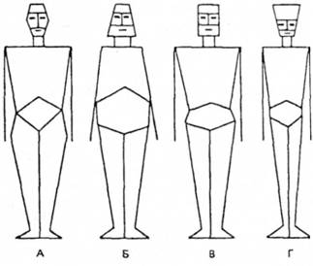
Классификация Сиго
Респираторный Дигестивный Мышечный Нервный

Slide 7
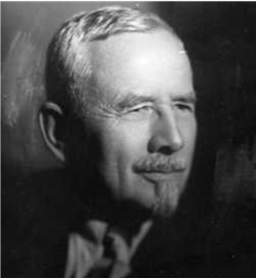
Михаил Васильевич Черноруцкий (1884 - 1957)

Slide 8
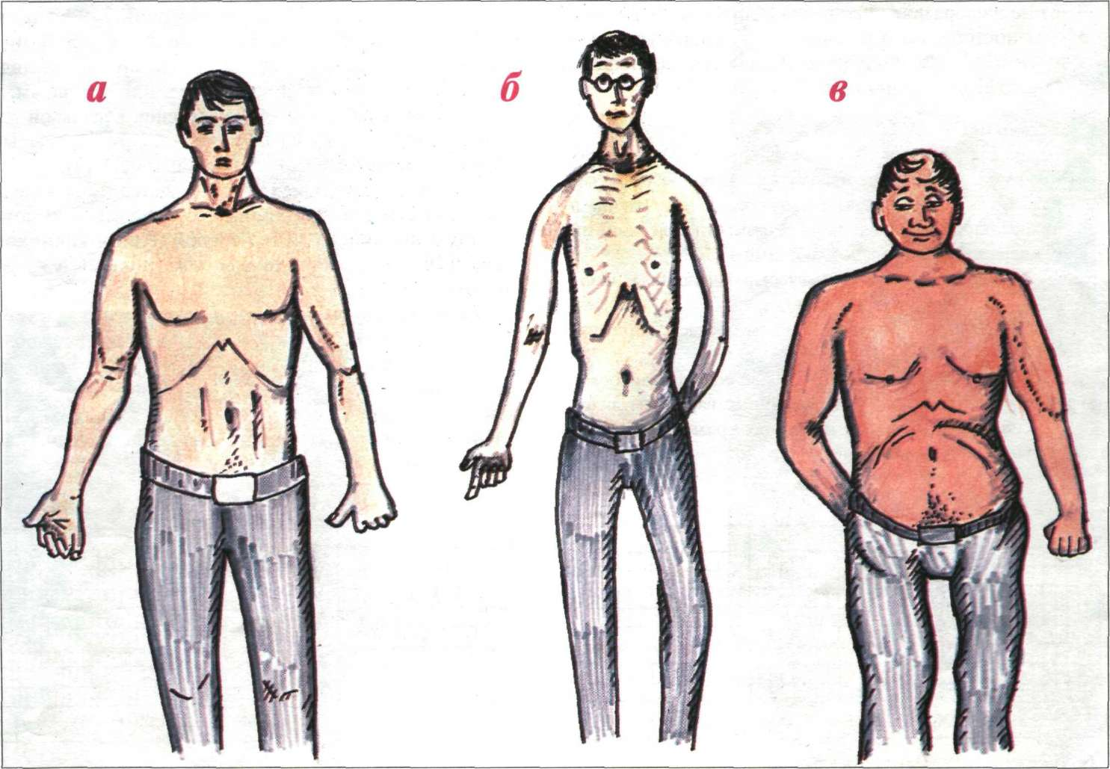
Классификация по М.В. Черноруцкому
а. Нормостеник б. Астеник в. Гиперстеник

Slide 9
Индекс Пинье
I = L - ( P + T ),
где L - длина тела (см), Р - масса тела (кг),
Т - окружность грудной клетки (см)
Этот индекс известен под названием числового указателя:
чем меньше величина индекса, тем организм считается крепче.
При гиперстеническом типе индекс Пинье менее 10, при нормостеническом
10 до 30, при астеническом - более 30. Несмотря на то, что в схеме
используется индексная оценка параметров человека, которая многими
антропологам не рекомендуется, она проста в применении.

Slide 10
Эрнст Кре́чмер (1888 - 1964)

Slide 11
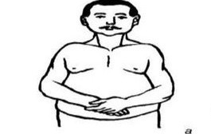
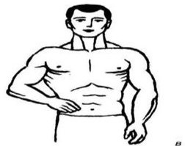
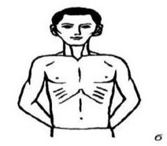
По Э. Кречмеру «характер — телосложение»
а. Пикничекий
в. Атлетический
б. Астенический

Slide 12
Виктор Буна́к (1891 - 1979)

Slide 13
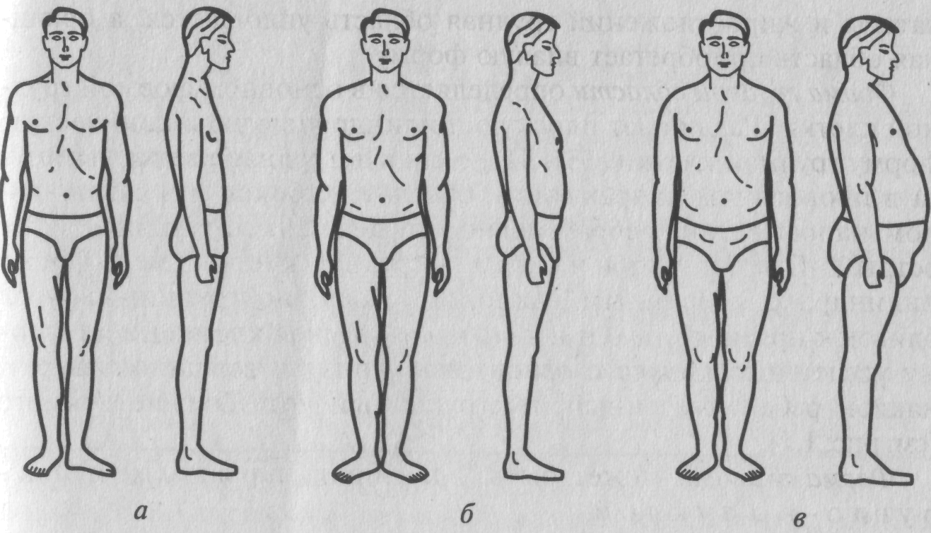
Грудной Мускульный Брюшной

Slide 14
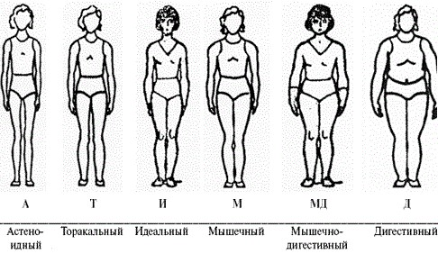
В. Штефко и А. Островский изобрели намного более простую, но весьма практичную схему.

Slide 15
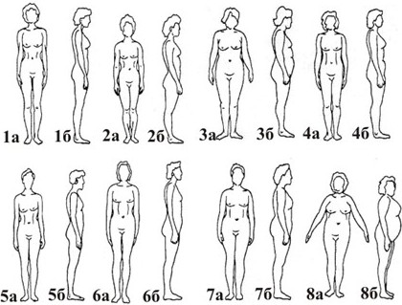
Женская конституция В. П. Чтецова
1- астенический (a-вид спереди, б-вид сбоку); 2 a, б- стенопластический; 3 а, б- пикнический; 4 а, б- мезопластический; 5 a, б- субатлетический; 6 а, б-атлетический; 7 a, б- эypипластический; 8 а, б-зурипластический низкорослый

Slide 16
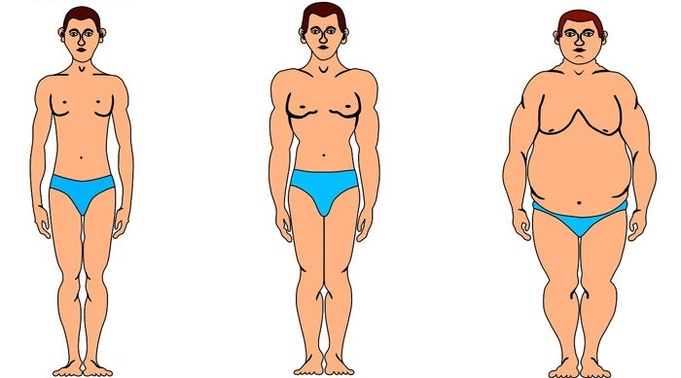
Соматотипы
Эктоморф Мезоморф Эндоморф

Slide 17
Выводы
Конституциональная изменчивость непрерывна по всем своим параметрам.
Конституциональные различия имеют реальную генетическую основу. Они обусловлены особенностями роста и развития организма.
Существуют разнообразные функциональные, главным образом, биохимические конституциональные признаки, которые некоторым образом соответствуют внешним.

Slide 18
Список источников и литературы
Лукьянова, И.Е., Овчаренко, В.А. Антропология: учебное пособие по антропологии для студентов высших учебных заведений. – ИНФРА-М г. Москва, 2014. – 240с.
Авдеев, В.Б. Русская расовая теория до 1917 года. Том 1
П. А. Минаков Значение антропологии в медицине
«Русский антропологический журнал» 1902 № 1
URL: https://librolife.ru/g4414692 (дата обращения 17.03.2018)
URL: http://studbooks.net/1205150/meditsina/uchenie_konstitutsii_cheloveka (дата обращения 17.03.2018)
URL: http://studbooks.net/1557900/meditsina/konstitutsionalnye_aspekty_biomeditsinskoy_klinicheskoy_antropologii (дата обращения 17.03.2018)
URL: https://studopedia.ru/10_133390_konstitutsionologiya.html (дата обращения 17.03.2018)

